Slide 1


TECHNOWIZZ 2023
Zadání č. 06
Naprogramování automatického transferu dat a vytvoření databáze z měřícího systému ISRA

Slide 2
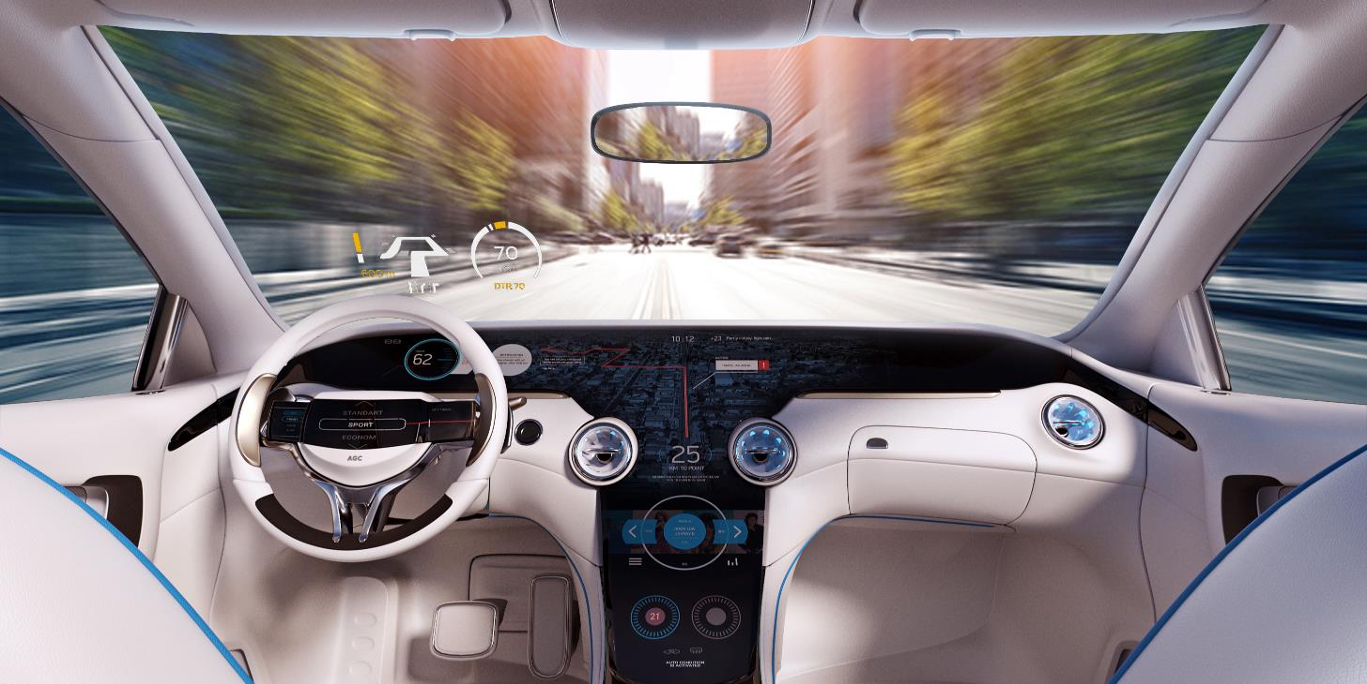


Naprogramování automatického transferu dat a vytvoření databáze z měřícího systému ISRA
AGC Automotive Czech a.s.

Slide 3
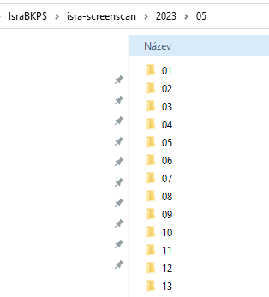
Úvod
v rámci výroby automobilových skel je zjednodušeně řečeno provoz rozdělen na produkci čelních a bočních skel.
pro kontrolu optické kvality skel se používá automatické měření nástrojem ISRA
každý den v 0.00h jsou data měření všech skel uložena ve formátu *.csv v adresáři rozděleným podle dnů
3

Slide 4
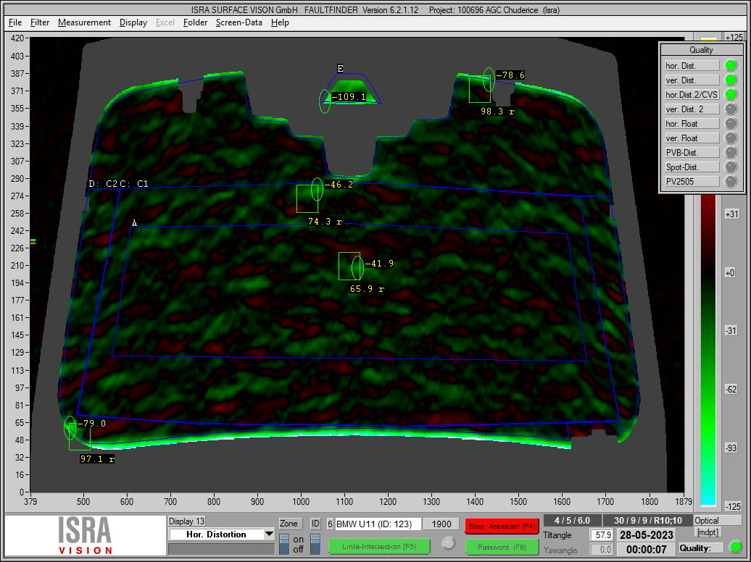
Úvod - Měření optiky a záznam dat
pro každé sklo je uložen obraz měření a data jsou zapsána do *.csv souboru
Záznam dat pro jedno sklo na jednom řádku , oddělení dat „,“ , desetinná čárka „.“
2023-05-28_121110,28.05.2023,12:11:10,4,54,SK 326 RS CAM,+,A_HORIZONTAL,+,-23.4,1587.0,233.1,32.3,1553.0,233.1,A_VERTICAL,+,-24.2,610.0,260.6,38.5,613.0,242.8,A_HORIZONTAL_DISTORTION2,+,-30.4,1135.0,159.7,0.0,0.0,0.0,B_HORIZONTAL,+,-62.0,669.0,300.9,101.5,1463.0,281.5,B_VERTICAL,+,-45.0,1717.0,83.1,45.7,1683.0,87.9,B_HORIZONTAL_DISTORTION2,+,-70.3,670.0,300.9,0.0,0.0,0.0,C_HORIZONTAL,+,-84.8,1702.0,68.6,157.7,1713.0,68.6,D_HORIZONTAL,+,-97.8,814.0,380.0,119.3,1453.0,349.3,E_HORIZONTAL,+,+26.4,1095.0,290.4,0.0,-1.0,-0.8,P_VERTICAL_PV2505,+,+3.1,0.0,0.0,36.7,933.0,213.8
4

Slide 5
Stávající řešení - Měření optiky a záznam dat (formát dat)
1 řádek:
2023-05-28_121110,28.05.2023,12:11:10,4,54,SK 326 RS CAM,+,A_HORIZONTAL,+,-23.4,1587.0,233.1,32.3,1553.0,233.1,A_VERTICAL,+,-24.2,610.0,260.6,38.5,613.0,242.8,A_HORIZONTAL_DISTORTION2,+,-30.4,1135.0,159.7,0.0,0.0,0.0,B_HORIZONTAL,+,-62.0,669.0,300.9,101.5,1463.0,281.5,B_VERTICAL,+,-45.0,1717.0,83.1,45.7,1683.0,87.9,B_HORIZONTAL_DISTORTION2,+,-70.3,670.0,300.9,0.0,0.0,0.0,C_HORIZONTAL,+,-84.8,1702.0,68.6,157.7,1713.0,68.6,D_HORIZONTAL,+,-97.8,814.0,380.0,119.3,1453.0,349.3,E_HORIZONTAL,+,+26.4,1095.0,290.4,0.0,-1.0,-0.8,P_VERTICAL_PV2505,+,+3.1,0.0,0.0,36.7,933.0,213.8
Číslo programu
Celkový výsledek +OK -NOK
Označení zóny skla
Výsledek zóny
+OK -NOK
Nejvyšší maximální/minimální naměřená hodnota
Poloha na ose X
Poloha na ose Y
Nejvyšší rozdíl max-min
Poloha na ose X
Poloha na ose Y
datum
čas
model
….
Každý model má několik zón od 2 do 13
Data pro jednu zónu
Data pro další zónu
Veškerá měřená za den se zapisují pod sebe : 1 sklo = 1 řádek
5

Slide 6
Stávající řešení - Měření optiky a záznam dat (formát dat)
1 den cca 4000 řádků / mix různých modelů
…
…
…
Vytvořit nástroj na převedení dat, rozdělení po modelech (1 list v excelu = 1 model) a vytvoření tabulky vzor např. % NOK vyhodnocení:
SK 326 RS CAM | 54 |  | A_HORIZONTAL | A_VERTICAL | A_HORIZONTAL_DISTORTION2 | B_HORIZONTAL | B_VERTICAL | B_HORIZONTAL_DISTORTION2 | C_HORIZONTAL | D_HORIZONTAL | E_HORIZONTAL | P_VERTICAL_PV2505
3.1.2023 | % NOK | 5,3% | 0,7% | 0,9% | 0,4% | 0,0% | 0,0% | 0,0% | 2,4% | 0,0% | 0,0% | 3%
14.1.2022 | % NOK | 2,4% | 0,2% | 1,4% | 0,1% | 0,0% | 0,2% | 0,0% | 0,4% | 0,1% | 0,0% | 1%
24.1.2022 | % NOK | 1,7% | 0,3% | 0,8% | 0,3% | 0,0% | 0,1% | 0,0% | 0,1% | 0,0% | 0,0% | 1%
2.2.2022 | % NOK | 1,3% | 0,3% | 1,1% | 0,0% | 0,0% | 0,0% | 0,0% | 0,0% | 0,0% | 0,0% | 1%
3.2.2022 | % NOK | 1,5% | 0,4% | 0,7% | 0,2% | 0,0% | 0,1% | 0,0% | 0,0% | 0,0% | 0,0% | 1%
13.3.2022 | % NOK | 4,5% | 0,2% | 2,2% | 0,2% | 0,0% | 0,2% | 0,0% | 1,2% | 0,0% | 0,0% | 3%
6

Slide 7
Zadání
vytvořte / naprogramujte databázi s automatickými kroky, u které bude možno:
  z .csv souboru, který se ukládá ze zařízení ISRA převést data do databáze tak, aby se:
    data rozdělila po jednotlivých modelech
    data dala dále zpracovávat – např. statistická čísla (např. kolik měření OK/NOK, kolik závad bylo v jakém daném měřeném sektoru apod.)
    I při velké datové náročnosti databáze musí být databáze funkční bez omezení (filtrování apod.) – pro ad hoc práci s daty
    automaticky bude generovat grafické zobrazení dat (% vyřazenosti skel, průměrné hodnoty)
  vše je možno řešit jednou databází, které se bude neustále rozšiřovat, případně se budou data ukládat do jednotlivých databází podle modelů (v případě volby prosíme o zdůvodnění volby proč jednu/modelovou databázi)
7

Slide 8
Zadání - Měření optiky a záznam dat (formát dat)
Každý den je automaticky vytvořen soubor *.csv v adresáři
Z *.csv každý den rozdělit data po modelech
Model D
Příklad *.csv souboru
Model A
Model …
Model B
Model C
Pro daný model zápis % NOK v jednotlivých zónách a průměrné hodnoty v jednotlivých zónách
8

Slide 9
Očekáváme pro soutěž…
funkční databázi obsahující zkušební data
praktickou ukázku vytvořené databáze
    lze po domluvě použít reálné projekty a materiály
automatické rozdělení dat, reporting (zahrnujíc grafické zobrazení dat (% vyřazenosti skel, průměrné hodnoty)
definovaný a nastaveny proces automatického transferu dat mezi .csv souborem a vytvořenou databází
9

Slide 10
Očekávaný přínos
stabilně fungující databáze
lehce zpracovatelná a filtrovatelná data, automatické rozdělení dat, reporting (zahrnujíc grafické zobrazení dat (% vyřazenosti skel, průměrné hodnoty)
zefektivnění procesu čtení a vyhodnocování sebraných dat
10

Slide 11
Kontakt
AGC Automotive Czech a.s.
Aleš Cabalka
Senior process engineer
+420 606 671 655
ales.cabalka@agc.com
11

Slide 12


